Slide 1
ULOGA I ZNAČAJ PORESKE POLITIKE U PROMOVISANJU INVACIJSKIH AKTIVNOSTI POSLOVNOG SEKTORA
Doc. dr Muamer Halilbašić
Direktor EIS
muamer.halilbasic@eis.ba

Slide 2
Sadržaj prezentacije
Klasifikacija mjera podrške inovacijama
Poreski poticaji inovacijskim aktivnostima poslovnog sektora: dizajn i implementacija
Mogućnosti primjene poreskih poticaja u BiH

Slide 3
Tipovi faza | Faza razvoja poslovnih ideja | Start-up faza | Razvojna i faza rasta
Tipovi mjera
Podržavajuće okruženje
 | Univerzitetski/poslovni inkubatori | Inovacijski centri | Tehnološki centri / platforme, mreže
 |  | Tehnološki parkovi | Klasteri
 | Inovacijski vaučeri | Inovacijski vaučeri | Inovacijski vaučeri
 |  |  | Podrška internacionalizaciji
 |  | Uvođenje inovativnih poslovnih modela
Finansijska podrška
 |  |  | Riziko kapital
 | Finansijski poticaji za formiranje preduzeća u inovativnom okruženju (inkubator, inov. centar, tehn. Park)
 |  |  | Subvencionirani krediti za investicije u novu opremu / tehnologiju
 |  | R&D subvencije
 |  | Garantne šeme
 |  | R&D poreski poticaji
Ljudski resursi
 |  | Mladi istraživači iz poslovnog sektora
 |  | Podrška jačanju R&D kapaciteta preduzeća
 | Trening studenata u vezi sa inovacijama i preduzetništvom
 |  |  | Šeme mobilnosti
 | Konkurencija tipa “najbolje ideje”

Slide 4
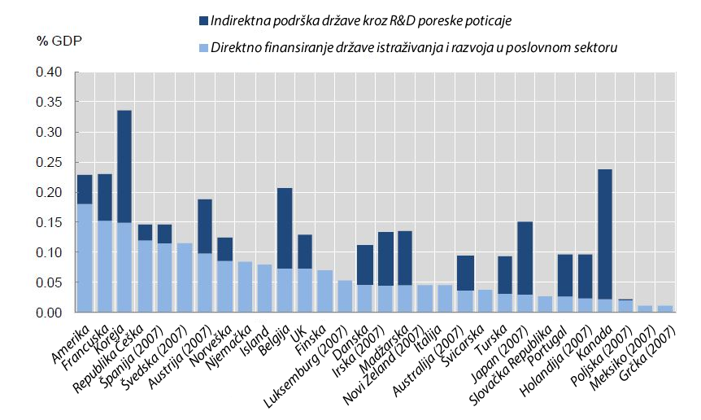
Direktna vs indirektna podrška za R&D u poslovnom sektoru

Slide 5
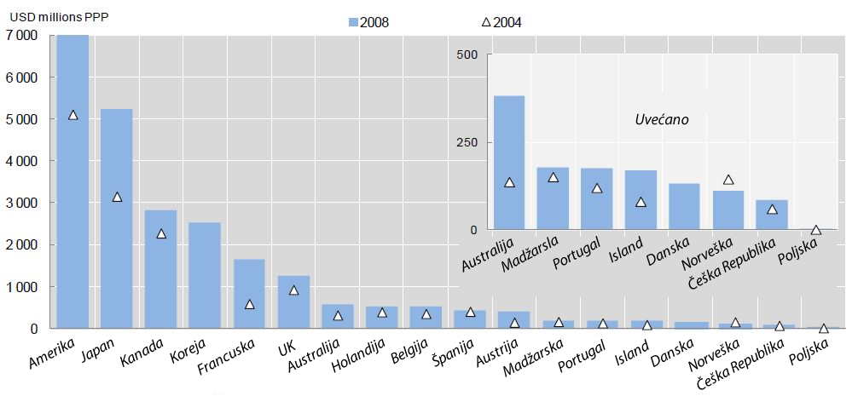
Indirektna podrška države R&D poslovnog sektora - poreski poticaji

Slide 6
Dizajn poreskih poticaja
Poreska oslobađanja ili uvećane olakšice
Ukupna kvalifikovana R&D izdvajanja (na vrijednosti bazirana oslobađanja) ili samo na dodatni iznos R&D izdvajanja iznad određenog baznog iznosa (inkrementalna ili stepenovana oslobađanja)
Opšte fiskalno okruženje igra ulogu kod odlučivanja da li uopšte koristiti fiskalne mjere

Slide 7
Koraci u dizajnu poticaja
Selektirati ciljne grupe
Definirati kvalifikovane troškove
Napraviti izbor između poreskih oslobađanja koja se primjenjuju na ukupne R&D izdatke i oslobađanja baziranih na dodatnoj R&D potrošnji

Slide 8
Utvrđivanje ciljne grupe
Fiskalnu podršku učiniti dostupnom svim kompanijama, ili je učiniti izdašnijom za ciljane grupe firmi (npr. SME)
Postavljanje gornje granice na iznos poreskog oslobađanja
Osiguravajući više poreske olakšice za SME i/ili veću flaksibilnost (npr. kroz refundiranje u novcu ili neiskorištene olakšice)

Slide 9
Tipovi izdataka kvalifikovani za fiskalne poticaje
Izdvajanja za plaće povezane sa R&D aktivnostima – smanjuje socijalne doprinose i poreze na plaće i daje poticaj za investicije u ljudski kapital
Tekuća R&D izdvajanja – uključuje nadnice i sva potrošna dobra korištena u R&D procesima
Tekuća i kapitalna R&D izdvajanja – proširuje poticaj za kompanije, ali povećava javni trošak politike.

Slide 10
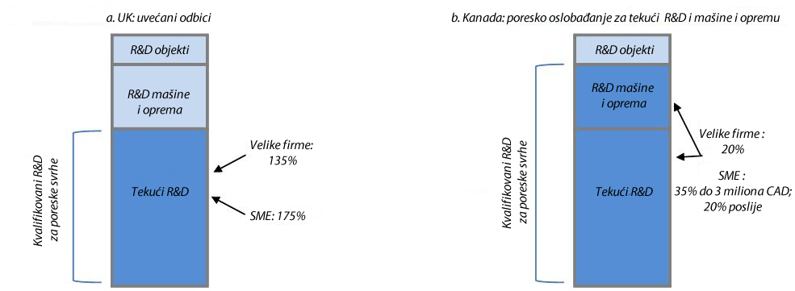
Primjeri jednostavnih poticajnih R&D šema

Slide 11
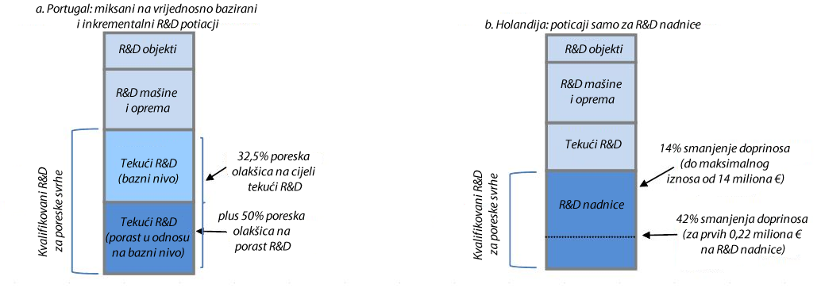
Primjeri glavnih odstupanja

Slide 12
Dodatni primjeri
Istovremeno korištenje nekoliko različitih šema
Podsticaji na nivou države i regionalnom nivou
Proširenje kvalifikovane osnove na troškove na napredna tehnološka rješenja (zelena tehnologija u Belgiji) i usvajanje neopipljive aktive kao što su patenti, licence, know-how i dizajn (Španija, Poljska).

Slide 13
Situacija u Bosni i Hercegovini
Relativno niska stopa poreza na dobit
Nisku stopa profitabilnosti kompanja
Značajan broj kompanija posluje sa gubitkom

Slide 14
Zakon o porezu na dobit u FBiH
Na teret rashoda priznaju se svi troškovi koji se odnose na istraživanje i razvoj
Imovina koja se amortizuje, a čija je nabavna vrijednost manja od 1.000 KM, može se odbiti u cjelosti u godini nabavke.
Ista situacija sa hardverom i softverom
Ubrzana amortizacija - stope mogu biti do 50% više od propisanih - za stalna sredstva koja služe za sprečavanje zagađivanja vazduha, vode, zemljišta i ublažavanje buke i školovanje i obuku kadrova

Slide 15
Zakon o porezu na dobit u FBiH
Obveznik koji je u godini za koju se utvrđuje porez na dobit izvozom ostvario preko 30% od ukupno ostvarenog prihoda oslobađa plaćanja poreza na dobit za tu godinu
Obveznik koji u periodu od pet uzastopnih godina investira u proizvodnju u vrijednosti od najmanje 20 miliona KM, oslobađa se plaćanja poreza na dobit za period od pet godina počevši od prve godine investiranja u kojoj mora biti investirano najmanje četiri miliona KM

Slide 16
Zakon o porezu na dobit u RS
Troškovi istraživanja i razvoja takođe su kvalifikovani kao rashodi koji se priznaju i odbijaju od prihoda prilikom utvrđivanja osnovice za porez na dobit
Za mašine i opremu koja se amortizuje, dozvoljava se odbitak za ubrzanu amortizaciju
Imovina koja se amortizuje, a čija je nabavna vrijednost manja od 1.000 KM, može se odbiti u cjelosti u godini nabavke
Nabavna vrijednost računarskog hardvera i softvera može se odbiti u cjelosti u godini nabavke

Slide 17
Zaključna razmatranja
Iako je prostor za djelovanje drugih politika u kontekstu poreza na dobit ograničen, obzirom na drastično nizak nivo R&D aktivnosti poslovnog sektora, potrebno je razmotriti mogućnost izmjene entitetskih zakona o porezu na dobit

Slide 18
?
Komentari, Pitanja

